Slide 1



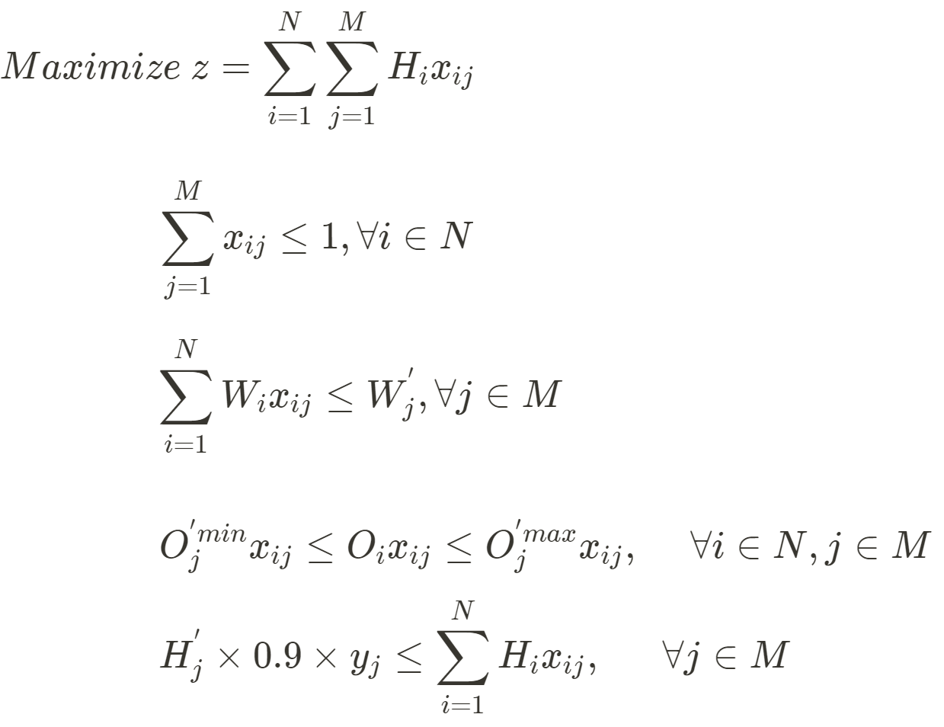
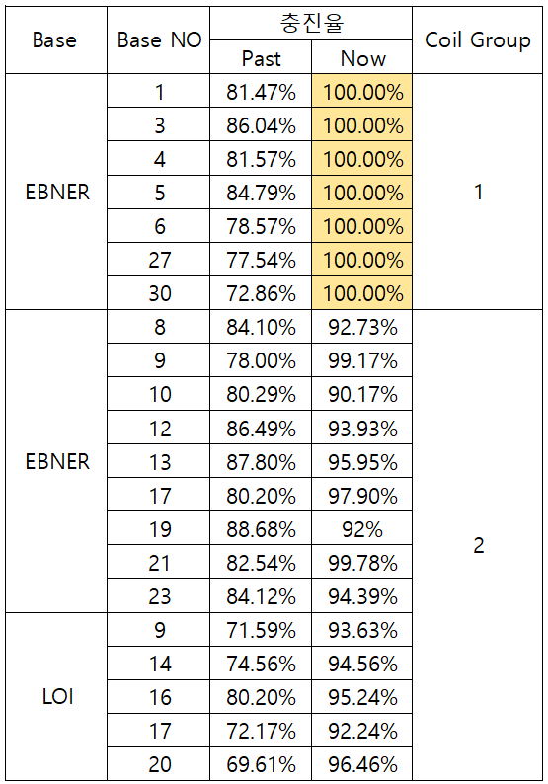
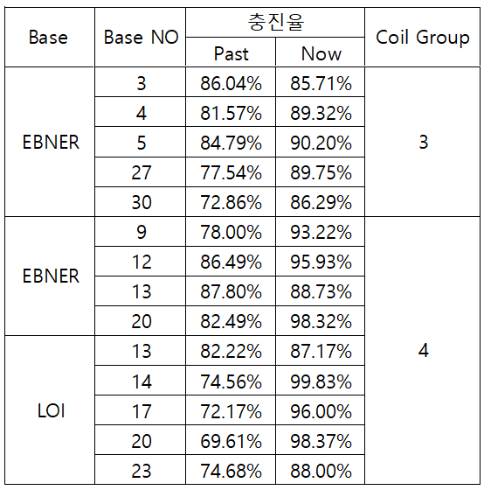
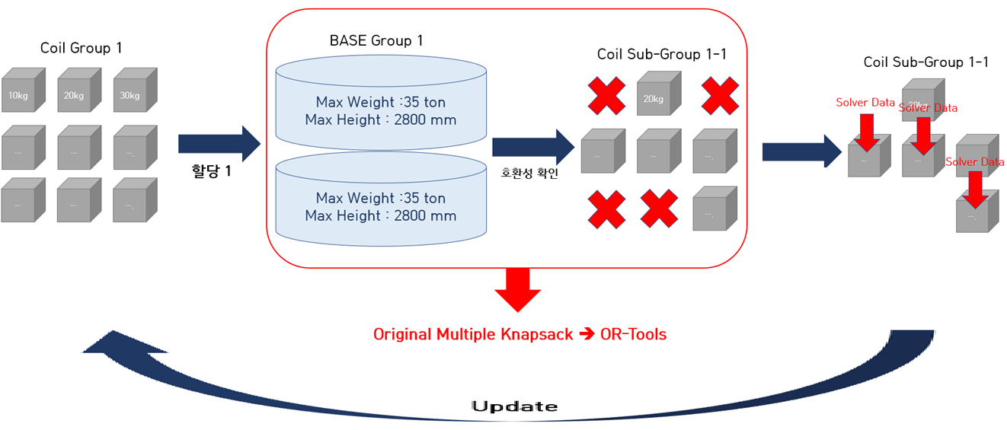
2022년 부경대학교 실전문제연구단 교내 경진대회
AI를 통한 소둔 공정 BASE 적재 시뮬레이션 및 적재 작업 지시
지도교수 ㅣ유태선
참여기관 ㅣ동국산업 (산업체멘토: 윤석현)
팀 명ㅣSMELAB
참여학생 ㅣ정규헌,강동현,이정화,박상준
01
연구개요
• Multiple Multi-Dimensional Knapsack problem Modeling
• 연구주제 선정 배경 및 타당성
철강업 주요 제조 공정인 소둔(ANN)공정의 현장 설비 데이터를 실시간 IoT기술과 산업표준 프로토콜을 기반으로 수집하여 빅데이터를 구축하고 ERP, MES등의 기간계 실적, 품질 데이터와의 관계를 분석하여 정제된 산업데이터를 생성.
충진율 최대화
각 Base에 대한 코일의 적재 유무
기존 공정 방식
개선 방안
코일과 Base의 특성 고려 (폭(높이), 외경 등)
Ex) 적재된 코일들의 총 높이 <= Base의 높이
일부 생산현장 현업의 개인 경험 기반으로 이루어진 작업 방식
• AI기반 분석을 통해 소둔 공정 작업 스케줄링 구축 및 표준 작업 지시 도출
• MIP기반의 Multiple Multi-Dimensional Knapsack problem Modeling
• 연구 목적
AI를 통한 소둔 공정 BASE 적재 시뮬레이션 및 적재 작업 지시
베이스의 코일적재 최대화를 추구하여 생산 최적화를 목표
산업데이터를 활용하여 소둔 공정의 스케줄을 최적화하여 생산단가를 낮추고자 한다.
각 Base의 최소 충진율
03
연구결과
02
연구 내용
• 문제정의​
다수의 Coil을 시간 별 가용한 Base에 할당
코일, 베이스 별로 무게, 크기, 두께, 레시피 등 특성이 다르다
- Coil Group은 동일한 ANN차수, Cycle을 가지는 코일들의 집합
고객사의 다양한 요구에 의해​ 점점 늘어나는 개별 CYCLE(레시피)의 수
하루에 3번(8시간) 정도 reschedule, 긴급 등의 업데이트로 우선순위 변동
목적 : 충진율 최대화 ( 충진율 = 적재된 코일의 총 폭/베이스 높이 )
Multiple Knapsack Problem
Ex) Coil Group 2번의 Base 20번은 기존의 충진율이 69.61%였지만, Model 도출 결과, 96.46%의 충진율을 가진다.
=> 평균적으로 기존 충진율 대비 약 18.17% 증가하였다.
Ex) 하나의 코일 그룹에 대해서 사용가능한 모든 Base에 적재
변형
Multiple Multi-Dimensional Knapsack Problem
04
활용 방안 및 기대성과
Ex) 여러 개의 코일 그룹에 대해서 사용가능한 모든 Base에 적재
1. 소둔 Base 적재 최적화 및 실시간 통합관제 시스템을 통해 모니터링
2. 열원 최소화 및 에너지 절감, 생산성 향상
3. 화학 물질 투입 감소

